Slide 1


B.C.S. PANORAMA EPIDEMIOLOGICO 2016
MORBILIDAD GENERAL, ENFERMEDADES DIARREICAS AGUDAS , INFLUENZA, DENGUE, SEMANA EPIDEMIOLOGICA # 16 AÑO 2016
FUENTE: PLATAFORMA SINAVE. SUIVE WINDOWS. SSA
CORTE DE INFORMACION AL 06 - 05 -2016
DEPARTAMENTO DE VIGILANCIA EPIDEMIOLOGICA
RESPONSABLE: DR. MAURICIO E. BERNAL HERNANDEZ
APOYO TECNICO: ING. ERNESTO NAVARRO HIGUERA

Slide 2

MORBILIDAD GENERAL

Slide 3

ENFERMEDADES DIARREICAS AGUDAS

Slide 4
EDAS 2016

Slide 5

BCS EDAS BAJA CALIFORNIA SUR

Slide 6

ENFERMEDADE DIARREICAS AGUDAS POR MUNICIPIO

Slide 7
MULEGE. ENFERMEDADES DIARREICAS AGUDAS 2016

Slide 8
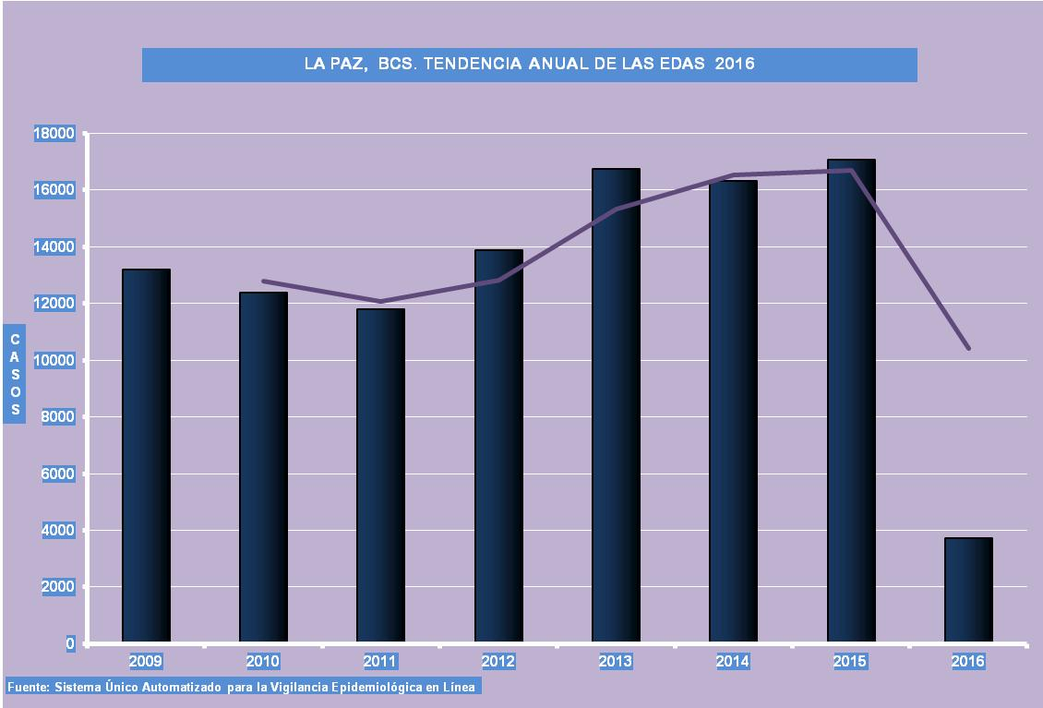
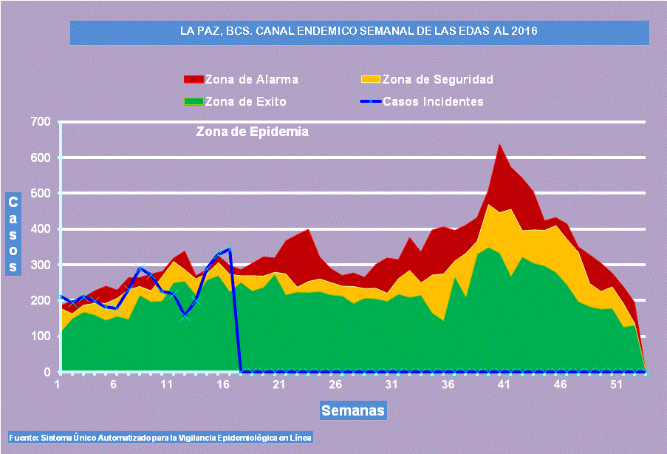
LA PAZ. ENFERMEDADES DIARREICAS AGUDAS 2016

Slide 9
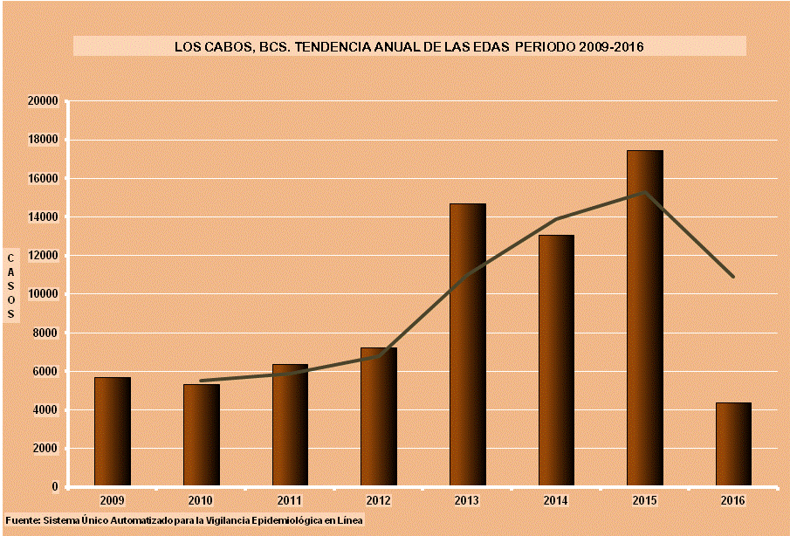
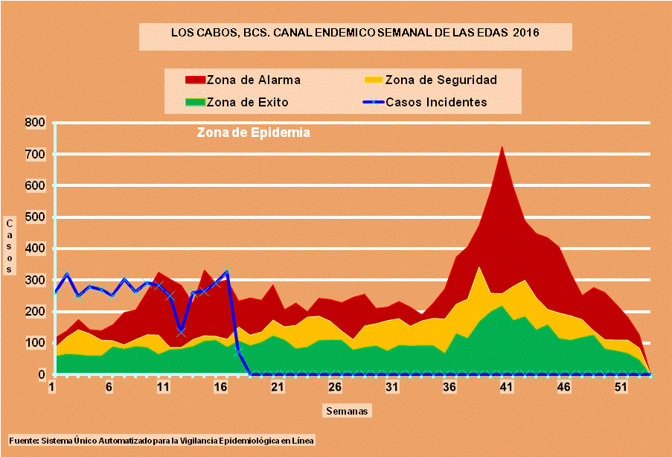
LOS CABOS ENFERMEDADES DIARREICAS AGUDAS DENGUE 2016

Slide 10
INFLUENZA PERIODO 2015.2016

Slide 11
INFLUENZA 2015-2016

Slide 12
INFLUENZA 2015-2016
2016
2015

Slide 13
INFLUENZA MOSAICO DE RED NEGATIVA 2016

Slide 14
DENGUE 2016
BCS. COMPARATIVO AL CIERRE DEL 2015 VS ACUMULADO 2016
INDICADOR | ACUMULADO 2015 | ACUMULADO 2016
CASOS CONFIRMADOS DE FD | 441 | 39
CASOS CONFIRMADOS DE FHD | 3 | 0
DEFUNCIONES | 0 | 0
LETALIDAD | 0 | 0
FUENTE: PLATAFORMA SINAVE- 06-05-2016
BCS. CONFIRMADOS POR INSTITUCION 2016
INSTITUCION | CONFIRMADOS ACUMULADOS
 | FD | FHD
SSA | 27 | 0
IMSS | 10 | 0
ISSSTE | 2 | 0
TOTAL | 39 | 0
FUENTE: PLATAFORMA SINAVE- 06-05-2016

Slide 15
DENGUE 2016

Slide 16
COMENTARIOS
Con el 100% de cobertura de información por todas las instituciones y unidades de salud, en la semana #16 se destaca una transición estacional que nos obliga a monitorear a lo largo del año ciertos padecimientos de interés epidemiológico, por un lado, oficialmente la dgae, estableció que la temporada de circulación alta para los virus de influenza concluyo en la semana # 16 y por otro lado se inició la temporada de temperaturas extremas. En ese sentido, estamos obligados a vigilar de forma exhaustiva los sistemas de las enfermedades diarreicas agudas y de cólera, a través de cumplir con el 2% de muestreo en aquellos caso con cuadro diarreico, que no cubran definición operacional a cólera, en todas las unidades de primer y 2° nivel, pero para las unidades nutraves, aplicar los lineamientos de muestreo para rotavirus y cólera de manera cuidadosa. En las graficas se podrá observar como la tendencia anual tiende a incrementarse, pero el muestreo o no se toma adecuadamente o no llega al laboratorio por lo que tenemos resultados bajos. El periodo de influenza tiene una tendencia natural a la disminución, pero no es posible que las usmis de la SSA a excepción de San José del Cabo, no reporten casos, por lo cual debe revisarse esta situación. Finalmente para las enfermedades trasmitidas por vector, a pesar de que se observan una tendencia baja, el incremento de temperatura promueve también el incremento de casos sospechosos para su estudio, por lo que es necesario promover la participación de la comunidad a través de las estrategias de promoción a la salud y aplicar la vigilancia epidemiológica de forma oportuna.

